Slide 1
а
КОУ РА «Школа-интернат №1 для детей-сирот и детей, оставшихся без попечения родителей им. Г.К.Жукова»
и
м
У
ч
с
я
Учитель-логопед
Герасимцева И.В.
г
р
т
н
о
а
м
о
п
ь
и
с
т

Slide 2
Актуальность
На сегодняшний день нарушения письма (дисграфии) являются самыми распространенными дефектами речи у детей младшего школьного возраста.
Дисграфия – это частичное нарушение процесса письма, проявляющееся в стойких, повторяющихся ошибках, обусловленных несформированностью высших психических функций, участвующих в процессе письма.

Slide 3
Расстройства письменной речи оказывают отрицательное влияние на весь процесс обучения, на школьную адаптацию детей, на формирование личности и характер всего психического развития ребенка.
Поэтому в последнее время очень актуальна проблема коррекции дисграфии, то есть профилактика и исправление специфических нарушений письменной речи, что определяются реальными потребностями системы отечественного образования и существующими противоречиями.

Slide 4
Противоречия:
между ростом количества детей с речевыми нарушениями и отсутствием возможности оказания коррекционно-логопедической помощи всем нуждающимся;
между необходимостью выполнении рекомендаций логопеда педагогом и родителями и пассивным их участием в коррекционно-логопедическом процессе.

Slide 5
Артикуляторно-акустическая дисграфия
Это дисграфия, связанная с неразличением ряда звуков не только на слух, но и в собственном произношении ребёнка (замены в устной речи одних речевых звуков другими).
Ошибки на письме не всегда соответствуют ошибкам в произношении, уровень нарушения письма не всегда соответствует степени выраженности недостатков произношения.

Slide 6
У детей наблюдаются стойкие, повторяющиеся ошибки, отражающие слабость дифференцирования звонкости - глухости, твёрдости - мягкости звуков.
Низкая способность к проведению звукового анализа подлежащих написанию слов отражается в ошибках следующего типа:
- пропуск букв и слогов, их перестановки (окно - оНКо);
- добавление букв и слогов (дружно - дУружно);
- искажение графического образа букв;
- смешение парных согласных (замена Б на П и наоборот);
- ошибочное написание гласной в ударной позиции (вАлосы вместо вОлосы);
- неправильное обозначение мягкости согласных на письме («лУбит» вместо «лЮбит», «пиСмо» вместо «пиСЬмо»).

Slide 7
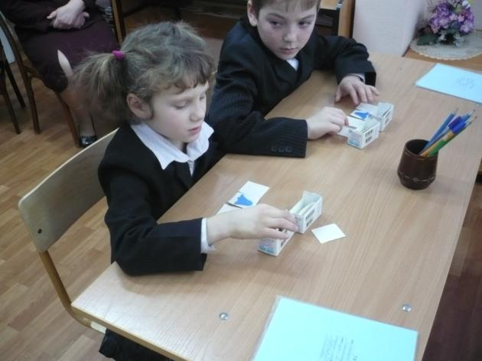
Цель:
снижение количества детей, страдающих артикуляторно - акустической дисграфией путем коррекционно - профилактической работы в условиях школьного логопункта.

Slide 8
Задачи
- выявить путём ранней диагностики нарушения устной и письменной речи у младших школьников;
- помочь естественному стремлению ребёнка преодолеть возрастные, а иногда и патологические недостатки речи;
- разработать и систематизировать упражнения для коррекции артикуляторно-акустической дисграфии;
- создать базу дидактических материалов, необходимую для занятий с детьми младшего школьного возраста;
- оказать консультационную помощь педагогам, работающим с детьми в преодолении артикуляторно-акустической дисграфии

Slide 9
Адресная направленность
- педагоги школы, так как умение грамотно писать и читать из цели начального обучения превращаются в средство дальнейшего получения знаний учащимися, положительно скажется на успешной школьной адаптации детей, развитии самостоятельности, коммуникативных возможностей детей;
- учебное заведение, так как, улучшение результатов по контрольным письменным работам благоприятно отразится на статистических данных школы;
- сами учащиеся, так как реализация этого проекта позволит им повысить культурный уровень, разовьёт самостоятельность и уверенность.

Slide 10
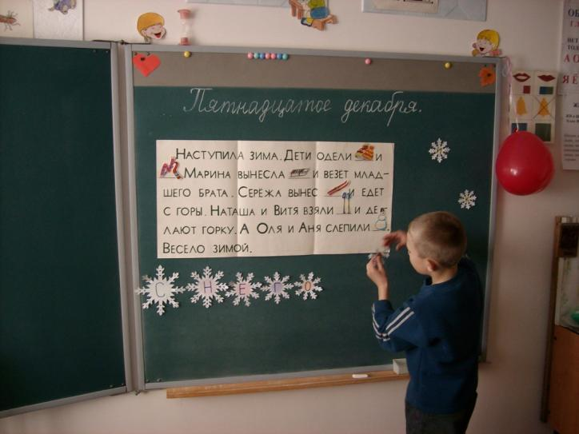
Участники проекта
Учащиеся начальных классов, учителя и воспитатели начальных классов.

Slide 11
Содержание
Чтобы преодолеть этот вид дисграфии, нужно работать над четкой слуховой дифференциацией звуков, которые ученик плохо различает на слух.
Для дифференциации звуков [ш] и [ж] можно использовать следующие упражнения:
раскладывание под буквами ш и ж картинок, в названиях которых содержаться соответствующие звуки (типа шапка, шарф, жилет, жакет, шуба, ландыш, пожар);
называние ребёнком слов со звуками [ш] и [ж];

Slide 12
показ буквы ш или ж в ответ на произносимое взрослым слово с соответствующим звуком;
называние ребёнком пропущенной в слове буквы ш или ж (ко…ка, ко…а, ло…ечка, ду…, по…ар); в дальнейшем подобные упражнения проводят­ся и в письменной форме;
запись диктуемых взрослым слов под буквой ш или ж;
придумать и записать слова со звуком [ш], а затем - со звуком [ж] (например: жук, жираф, кожа, нож, и школа, шагать, кошка, душ и т.п.);
придумывание и запись ребёнком слов, в которых содержатся сразу оба дифференцируемых звука (положишь, жалеешь, живёшь, ждёшь)

Slide 13
Этапы реализации проекта
1 этап.
Подготовительный. Сентябрь 2009 года.
Задачи:
Сформировать информационный банк данных о детях, поступающих на школьный логопункт.
Подобрать и отобрать логопедический и дидактический материал, разработать планирование работы в соответствии с психическими и возрастными особенностями младших школьников.

Slide 14
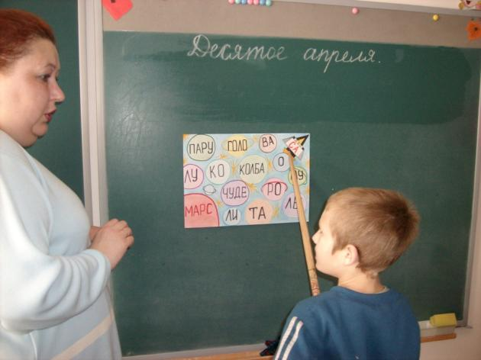
2 этап.
Реализация. Сентябрь 2009 – май 2013 года
Задачи:
1. Проводить профилактическую работу с детьми;
2. Опробовать нетрадиционные приемы логопедической работы.
3. Продолжить создание базы
дидактических материалов.
4. Оказать консультационную
помощь педагогам,
работающим с детьми.

Slide 15
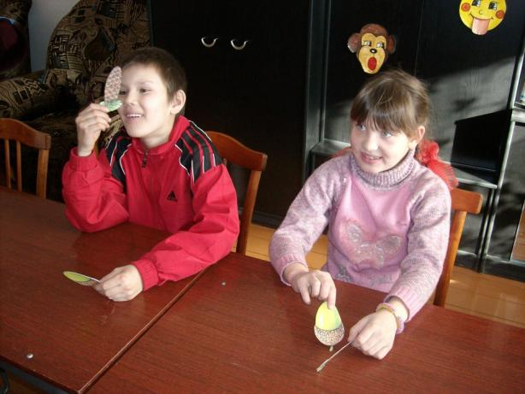
3 этап.
Контрольно-диагностический. Май 2013 года.
Задачи:
1. Определить эффективность проделанной работы.
2. Разработать рекомендации для педагогов по
дальнейшей коррекции
письменной речи у учащихся.

Slide 16
Риски при реализации проекта
1. Трудность усвоения логопедического материала, обусловленная неврологическим статусом.
2. Пассивное участие педагогов в проведении логопедической работы.
3. Пассивность детей во время проведения логопедической работы.
4. Непостоянный состав детей в группе не позволит в должной мере оказать логопедическую помощь.

Slide 17
Ресурсное обеспечение
- канцтовары (тетради, цветные и простые карандаши, бумага, ножницы);
оборудование логопедического пункта;
дидактический материал для проведения коррекционных занятий, наглядные пособия;
- компьютер, диски;.,
- дидактические игры, настольно-печатные игры.

Slide 18
Результаты реализации проекта
1. Отработаны механизмы использования приемов логопедической работы на занятиях и вне их.
2. Создан перспективный план работы для каждой возрастной группы.
3. Сократилось количества детей с нарушениями письменной речи.
4. Разработаны рекомендации для педагогов по применению логопедических игр и упражнений на уроках и дополнительных занятиях.

Slide 19
Результативность коррекционной работы

Slide 20
Спасибо за внимание!

